Slide 1

POO (Programación orientada a objeto)
Herencia

Slide 2
Herencia
¿Qué es la herencia?
Es uno de los mecanismos de la POO, por medio del cual una clase deriva (hereda) de otra, de manera que extiende su funcionalidad. La clase de la cual se hereda se la conoce como clase padre, clase base o superclase. Y la clase que hereda se la llama clase hija.
¿Qué ventajas tiene?
Muchas, entre ellas escribir menos código cuando se crea una nueva clase, se puede utilizar una clase padre que cumple algunas de las funcionalidades que va a realizar la nueva clase.

Slide 3
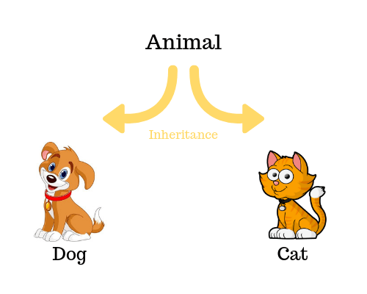
Herencia
¿Qué tipos de herencia existe?
Existen 2 tipos de herencia, simple en la cual solo se puede tener una clase padre y múltiple en donde se puede tener mas de una clase padre. Java solo acepta la herencia simple.

Slide 4
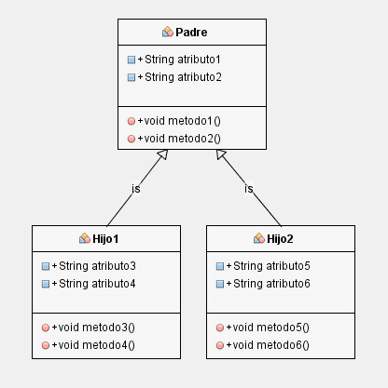
Herencia
La clase Hijo1 hereda todos los atributos y métodos de la clase Padre
La clase Hijo2 hereda todos los atributos y métodos de la clase Padre

Slide 5
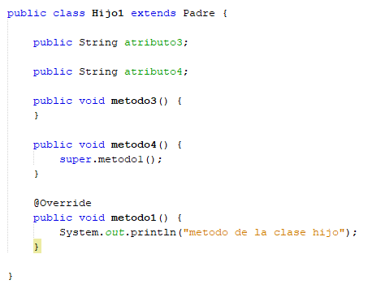
Herencia
Con la palabra reservada extends le digo de que clase esta heredando
La palabra super tiene un funcionamiento similar al de this, pero en vez de hacer referencia a la propia clase, hace referencia a algo de la clase padre
Con la notación @override sobrescribo un método de la clase padre el cual se debe llamarse igual y tiene los mismo parámetros, por lo tanto el metodo1() de la clase padre es dintinto al de la clase hijo

